Slide 1
云计算起源
本三《云计算》
李传艺
2021

Slide 2
目 录
起源
从集中式到并行化到分布式到云计算
云计算定义和概念模型
云计算的现实故事
概述
时代背景
大数据、人工智能
服务模型
三种服务模型的概念
实现机制：基本架构
部署模型
优势、难点、风险和挑战

Slide 3
1. 起源

Slide 4
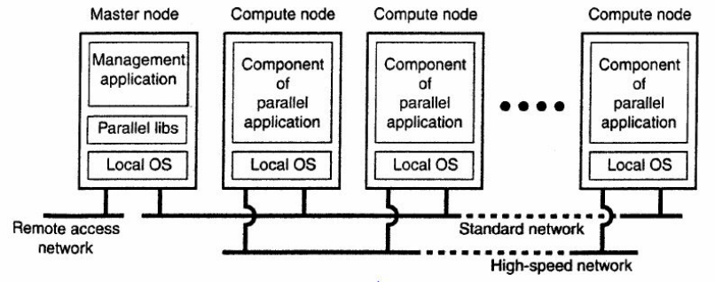
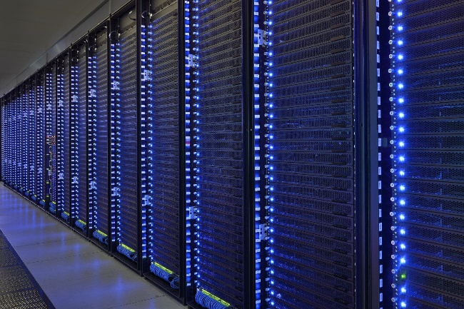
单台超级计算机过于昂贵！
并行计算有瓶颈！
思路3：人多力量大，机多计算强
体积越来越小：1950年代起大型机、小型机、个人计算机、便携式计算机
计算范式：分布式计算
由众多自治计算机组成，各自拥有私有内存，通过计算机网络通信。
信息交换通过消息传递完成。
多个物理系统：分布式系统，分布式程序，分布式编程

Slide 5
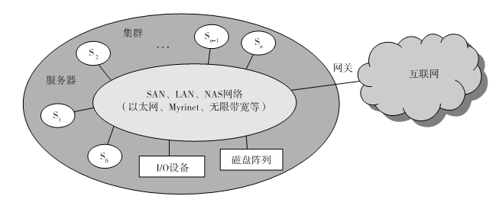
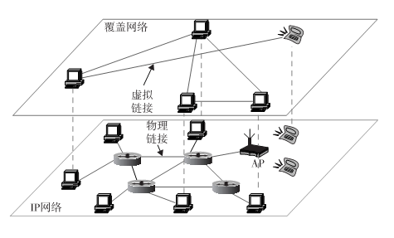
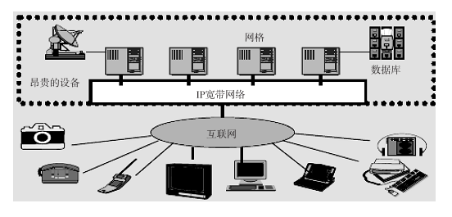
传统分布式计算系统
计算机集群
将多个可信、静态的独立节点连接起来协作完成计算
P2P网络
每一个节点既是客户端也是服务器，提供部分系统资源
计算网格
将多个异构计算机动态、紧耦合地整合在一起完成计算任务
Notes:
目前还没有一个系统可以使得集群实现完全的资源共享，阻碍了集群的发展
P2P优点：
P2P网络里的机器可以自由得加入和退出，而集群里会有一台机器主要负责管理
缺点：
P2P管理起来比较困难，一台机器退出之后，如果上面得数据没有备份，数据就会丢失
速度受到中间路由器、网络得限制
网格主要解决科研问题

Slide 6
传统分布式系统的特点及问题
计算集群
基本组件为计算节点、通信软件、网络接口卡
集群应该合并多个系统镜像到一个单系统镜像，然而并没有
依靠中间件实现单系统镜像的支持
以单独计算机身份接入互联网（可以作为网格的一个节点接入）
P2P系统
节点是简单接入互联网的客户机，自治、自由加入和退出
无中心协作或中心数据库；没有专用的物理互联网络
计算网格
计算资源整合，一个集成的资源池，提供基础设施；类比电力网格
节点包括：工作站、服务器、集群、超级计算机（计算能力比较强）
计算和数据网格、P2P网格
太异构、用户管理、耗资源的协议、安全性、应用受限
计算抽象
存储抽象
接近“云”
Notes:
理想上，集群可以看作一台电脑来管理

Slide 7
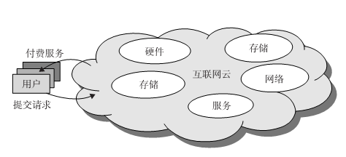
云计算——基本想法
一种完美的分布式计算解决方案——对网格的优化
大量计算节点，同构可控
专用内部网络
通过互联网对外服务（公有云）
全面虚拟化：计算、存储、网络、桌面
集中管理：安全、高效
Notes:
不要求单个设备计算能力很强，只要求结构、系统类似，可以协同管理，大量
内部专用网络比互联网更快
可以按照需要分配设备（要求4g/16g内存？）

Slide 8
云计算 定义
云计算是一种基于互联网的计算方式，通过这种方式，共享的软硬件资源和信息可以按需求提供给计算机各种终端和其他设备。
—— 维基百科
云计算是一种模型，可以实现随时随地、便捷地、按需地从可配置计算资源共享池中获取所需要的资源（例如，网络、服务器、存储、应用程序及服务），资源可以快速供给和释放，使管理的工作量和服务提供者的介入降低至最少。
——NIST（美国国家标准与技术研究院）
云计算是一种计算方式，能通过Internet技术将可扩展的和弹性的IT能力作为服务交付给外部用户。
—— Gartner（高德纳，第一家信息技术研究和分析的公司）
（长）云计算是一种商业计算模型。它将计算任务分布在大量计算机构成的资源池上，使各种应用系统能够根据需要获取计算力、存储空间和信息服务。
（短）云计算是通过网络按需提供可动态伸缩的廉价计算服务。
——刘鹏教授（云计算专家）

Slide 9
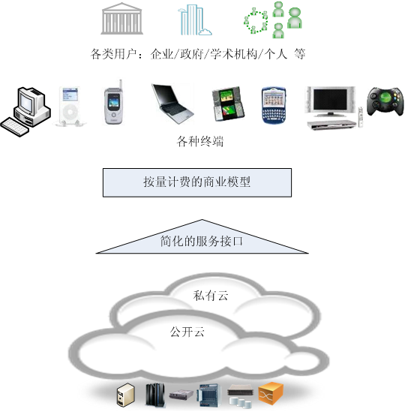
概念模型
起源
概述
虚拟化技术
数据中心和体系架构
核心算法
案例

Slide 10
云计算 vs. 网格计算
提升计算能力完成数据处理
构建虚拟资源池且动态可伸缩
支持多承租多任务
网格计算
强调聚合分布的资源
强调虚拟组织，立足特定任务
利用中间件来屏蔽异构系统
面向科研，商业模式不清晰
云计算
强调使用专有的资源
不强调虚拟组织，重视通用性
不强调异构性
针对企业应用，商业模式清晰
恰好有 vs. 专门做

Slide 11
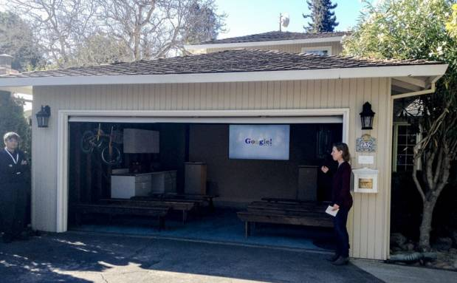
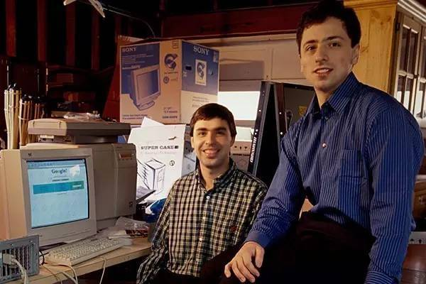
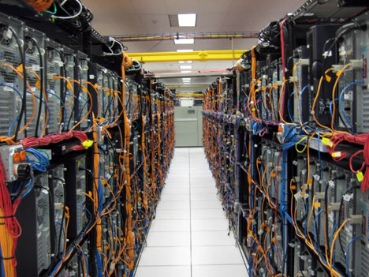

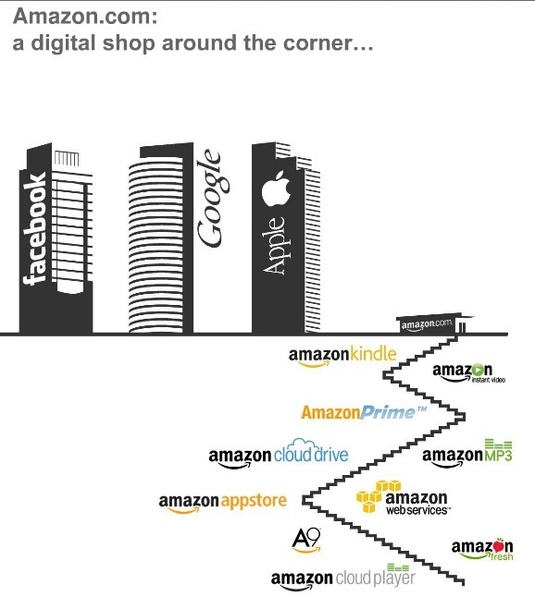
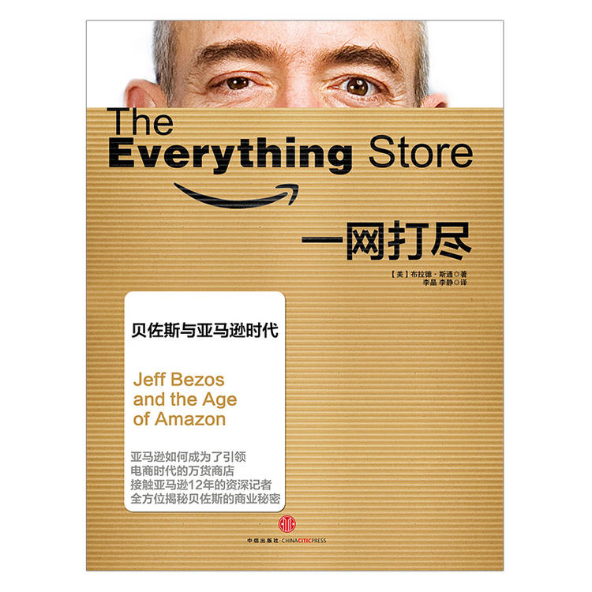
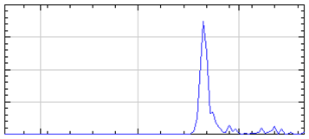
现实故事
Google车库
Amazon的圣诞节
自1998年创办以来，一直使用这种计算方式。
232 Santa Margarita Ave, Menlo Park, California
出租资源：存储，计算
平时很闲、节假日很忙的资源中心

Slide 12
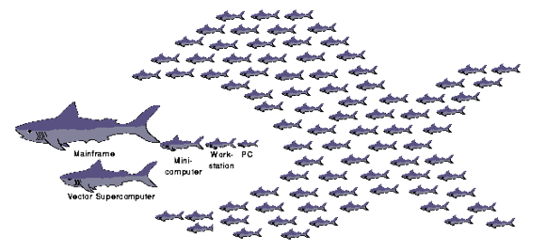
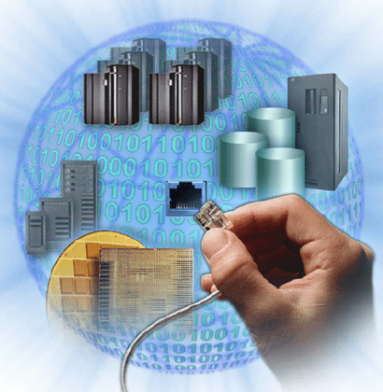
各自的梦想
Google
Amazon
小鱼群吃大鱼
性能
技术
让计算像水电一样好用
服务
商业

Slide 13

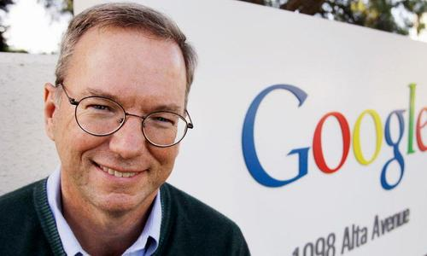
正式提出
2006年3月，亚马逊推出弹性计算云服务
Amazon Elastic Compute Cloud (Amazon EC2)
2006年8月9日，Google首席执行官埃里克·施密特在搜索引擎大会（SES San Jose 2006）上首次提出Cloud Computing的概念

Slide 14
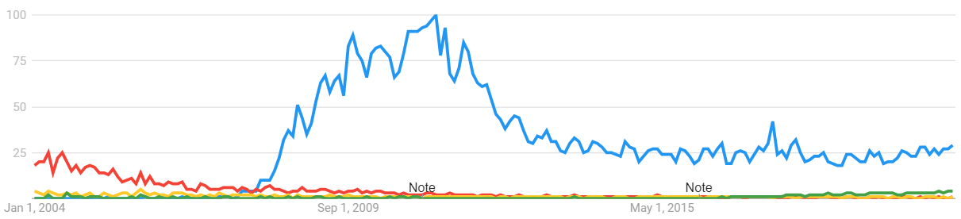
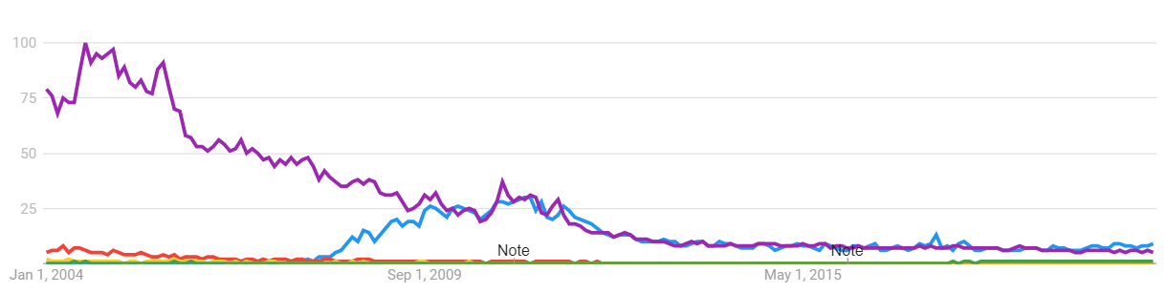
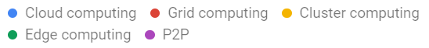
Google Trends
2020.8.11

Slide 15
目 录
起源
从集中式到并行化到分布式到云计算
云计算定义和概念模型
云计算的现实故事
概述
时代背景
大数据、人工智能
服务模型
三种服务模型的概念
实现机制：基本架构
部署模型
优势、难点、风险和挑战

Slide 16
2. 概述

Slide 17
时代大背景
——大数据时代（2008）
为什么不是云计算时代（2006）？为什么不是人工智能时代（1960s）？
为什么不是物联网时代？为什么不是互联网+时代？
算法
大数据
人工智能
机器人
输入
输出
互联网+
算力
云计算
类脑计算
物 联 网

Slide 18
什么是大数据？
海量数据或巨量数据，其规模巨大到无法通过目前主流的计算机系统在合理时间内获取、存储、管理、处理并提炼以帮助使用者决策。
——刘鹏，《云计算》第三版
为什么会产生大数据？
数据产生方式的改变
人类活动越来越依赖数据
互联网+物联网：互联网用户，传感器，摄像头…
特征
3V： Volume(量大), Variety(多样), Velocity(快速),
4V+1C：Value(低价值密度：数据多，但是只有某些数据有价值), Complexity(复杂：处理和分析难度大)
5V：Volume, Variety, Velocity, Value, Veracity(真实)

Slide 19
各个击破（个人观点）
云计算（算力）
服务角度：一种新的服务方式，为什么要这种方式？
性能角度：对计算效率（性价比）追求的产物，为什么有瓶颈？
人工智能（将大规模数据压缩成小规模有价值的数据）
目前流行的机器学习算法早在1960s就提出，为什么那个时候不火？——没有需求
条件：有数据，有算力
物联网
核心在于普适计算：任何日常生活对象在任何地点和时间进行计算
数据收集、粗加工、精加工的数据接收——依赖互联网
互联网+（通过处理大数据最终实现的）
主要针对应用端的概念，一种应用互联网技术的商业模式——应用需求与互联网
非本质
能力与方法
大数据
来源与去向
相对窄
一切皆为(wéi)大数据，一切皆为(wèi)大数据。
Notes:
数据——信息——知识——智慧

Slide 20
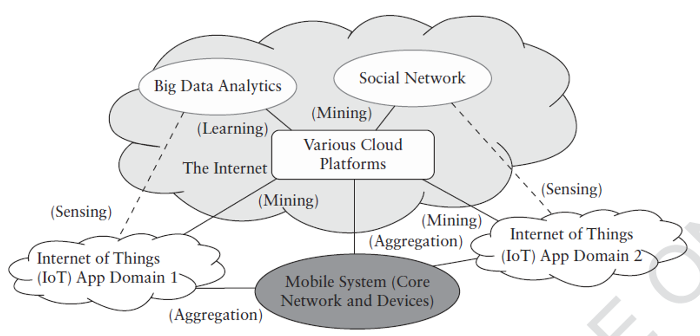
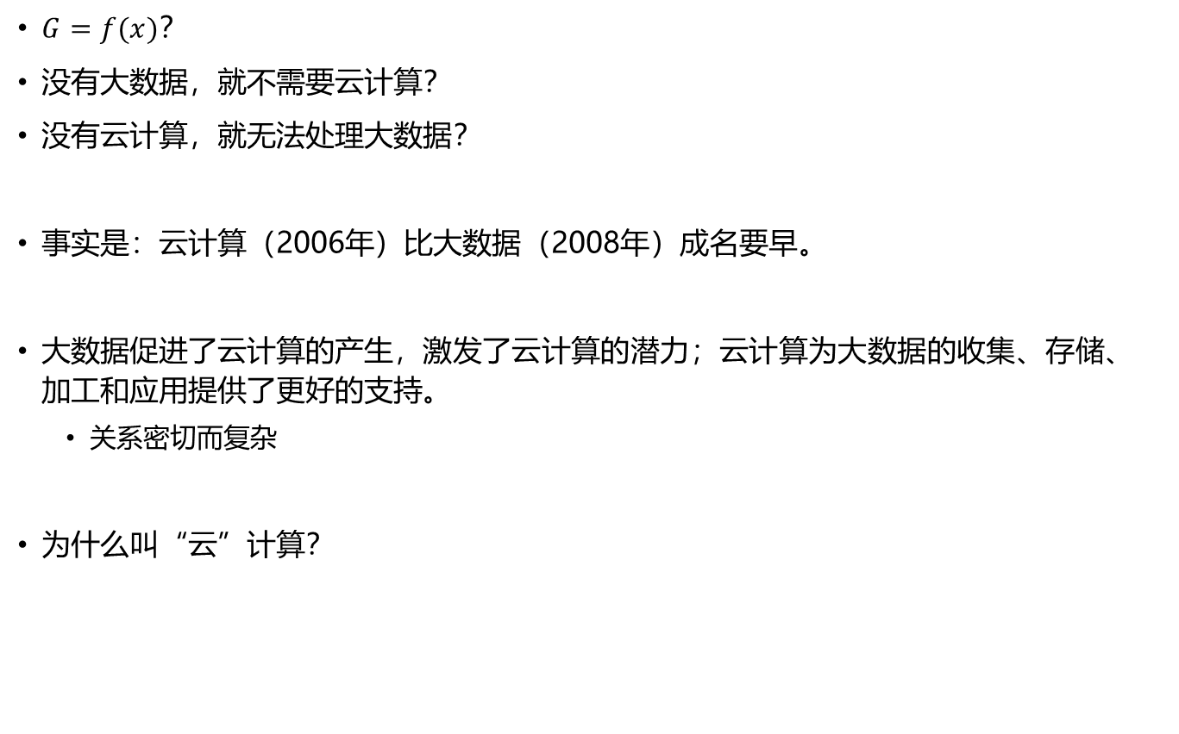
云计算——大数据的计算？
$G=f(x)$？
没有大数据，就不需要云计算？
没有云计算，就无法处理大数据？
事实是：云计算（2006年）比大数据（2008年）成名要早。
大数据促进了云计算的产生，激发了云计算的潜力；云计算为大数据的收集、存储、加工和应用提供了更好的支持。
关系密切而复杂
为什么叫“云”计算？
Notes:
虚拟化基数不一样
网格计算是偏于硬件资源的分配，云计算是纯虚拟资源的分配
为什么叫云计算？（视频）

Slide 21
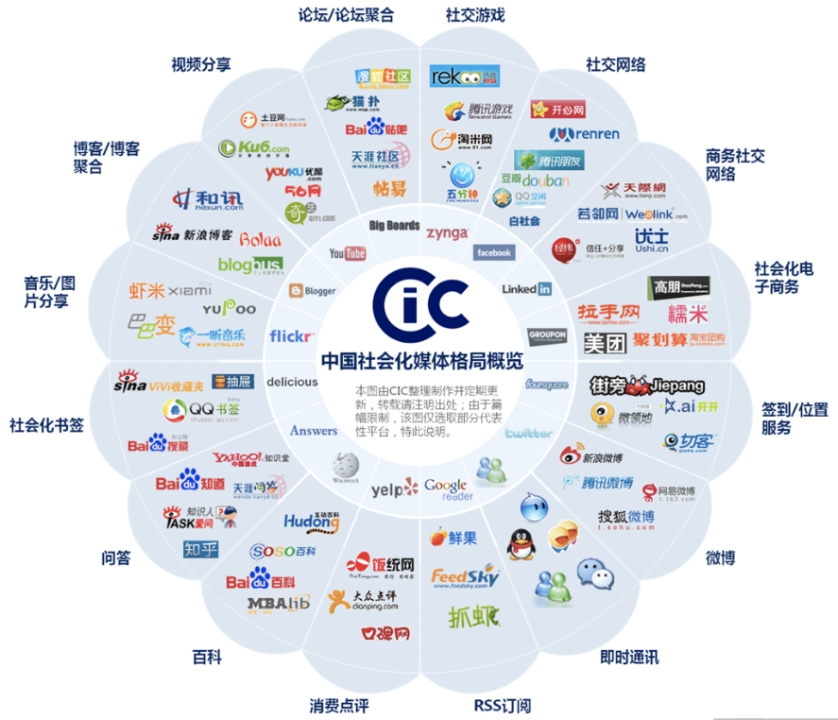


Cloud(云)的原因
现实中云的特点
大规模动态伸缩
边界是模糊的
飘忽不定，无法也无需确定具体位置
Elastic Computing Cloud
亚马逊弹性计算云的成功
云计算的特点
超大规模——需求（数据中心遍布
全球）
虚拟化——技术(1个服务器上多虚拟机）个
按需服务——商业模式
通用
高可伸缩
极其廉价
高可靠——要求
得益于技术和模式
互联网云化

Slide 22
云的服务模型
专用
软件作为服务
SaaS (Software as a Service)
如：Salesforce online CRM
服务
CPU
内存
硬盘
工具
软件
平台作为服务
PaaS (Platform as a Service)
如：Google App Engine,
Microsoft Windows Azure
SaaS
PaaS
基础设施作为服务
IaaS (Infrastructure as a Service)
如：Amazon EC2/S3
IaaS
aaS = as a Service
通用
Notes:
软件作为服务：比如美团放到云，直接手机上使用美团

Slide 23
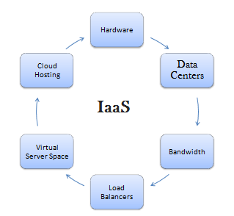
IaaS
通过虚拟机方式对外提供计算和存储能力
机器享有公网IP，多个虚拟机之间通过网络进行通信
类似租用独立的计算机
用户自行解决多台机器之间的协同问题
优势
允许用户动态申请和释放资源
按使用量计费
更高的资源使用效率（节能环保）
Notes:
比较麻烦的是需要自己进行配置
申请四台虚拟机配置一个集群，比较麻烦
这里抽象成一台计算机（一台虚拟机）

Slide 24
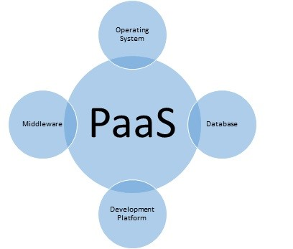
PaaS
提供用户应用程序的运行环境
PaaS自身负责资源的动态扩展和容错管理
用户无需考虑节点间的配合问题
用户自主权降低，需按照给定的编程环境和编程模型构建应用
类似MPI (Message Passing Interface)编程
只适用于解决模型特定的计算问题

Slide 25
SaaS
针对性更强，只提供某些专门用途的服务 供应用调用
个人用户
组织用户
程
序
员
SaaS
应用程序供应商
PaaS
云平台供应商
IaaS
云服务供应商
硬件供应商
软件供应商

Slide 26
实现机制——云计算体系结构参考模型
不同供应商提供了不同的解决方案，没有统一的技术体系结构
综合不同厂商，构造如下参考体系结构：
SOA构建层
服务接口
服务注册
服务查找
服务访问
服务工作流
管理中间件层
用户管理
账号管理
用户环境配置
用户交互管理
使用计费
安
全
管
理
身份认证
任务管理
映像部署和管理
任务调度
任务执行
生命期管理
访问授权
综合防护
资源管理
负载均衡
故障检测
故障恢复
监视统计
安全审计
资源池层
计算资源池
存储资源池
网络资源池
数据资源池
软件资源池
物理资源层
计算机
存储器
网络设施
数据库
软件
每一层的作用是什么？
Notes:
物理资源层的软件指的是java虚拟机和驱动等

Slide 27
各层的内涵
封装云计算能力成标准的Web Services服务，
并纳入到SOA体系
云计算的资源管理，并对众多应用任务进行调度，使资源能够高效、安全地为应用提供服务
SOA
构建层
管理
中间件层
云计算体系结构
计算机、存储器、网络设施、数据库和软件等
物理
资源层
资源池层
将大量相同类型的资源构成同构或接近同构的资源池
管理中间件层和资源池层是云计算技术的最关键部分，SOA构建层的功能更多依靠外部设施提供。

Slide 28
什么是SOA？
Service-oriented Architecture 面向服务的体系结构
分布式对象
Java：Java对象、RMI(Remote Method Invocation，远程方法调用)
CORBA：CORBA分布式对象、IDL(Interface Definition Language，接口定义语言)
通过RPC(Remote Procedure Call，远程过程调用)连接
将Service（服务）作为分布式对象
SOA是关于如何设计一套使用服务的软件系统
使得服务间的互操作性变得可扩展和有效
特点：松耦合，定义并发布接口，基于标准的通信模型
实例：
REST
Web Service
逻辑视图 | 基于消息处理 | 服务描述
1. 实际程序、数据库、商业流程等的抽象逻辑视图 2. 企业级操作 3. 服务通过消息交换定义 | 1. 请求者与提供者不需要知道对方的内部实现 2. 便于扩展和重构 3. 对于请求者而言，服务被包装在消息处理代码中 | 1. 对外可访问服务只需描述对服务来说很重要的细节 2. 统一的服务描述语言或协议

Slide 29
管理中间件层
均衡使用云资源节点，检测节点故障并试图恢复或屏蔽之，并对资源的使用情况进行监视统计
执行用户或应用提交的任务，包括完 成用户任务映象（Image）的部署和管理、任务调度、任务执行、任务生 命期管理等
资源管理
任务管理
实现云计算商业模式的一个必不可
少的环节，包括提供用户交互接口、管理和识别用户身份、创建用户程序的执行环境、对用户的使用进行计费等
用户管理
安全管理
保障云计算设施的整体安全，包括身份认证、访问授权、综合防护和安全审计等

Slide 30
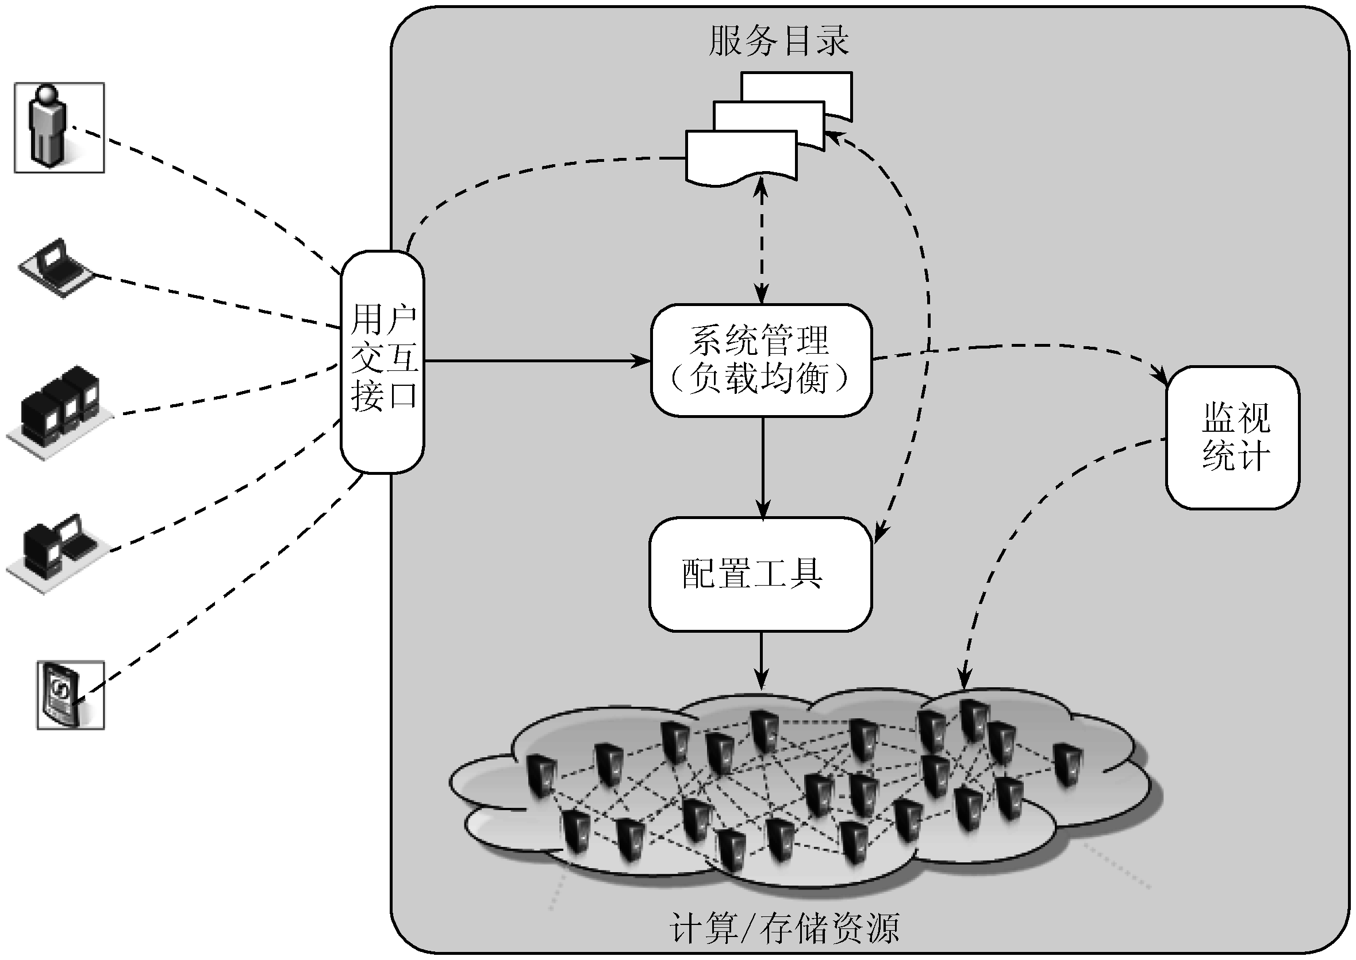
IaaS实现机制
用户交互接口向应用以Web Services方式提供访问接口，获取用户需求。
服务目录是用户可以访问的服务清单。
系统管理模块负责管理和分配所有可用的资源，其核心是负载均衡。
配置工具负责在分配的节点上准备任务运行环境。
监视统计模块负责监视节点的运行状态，并完成用户使用节点情况的统计。

Slide 31
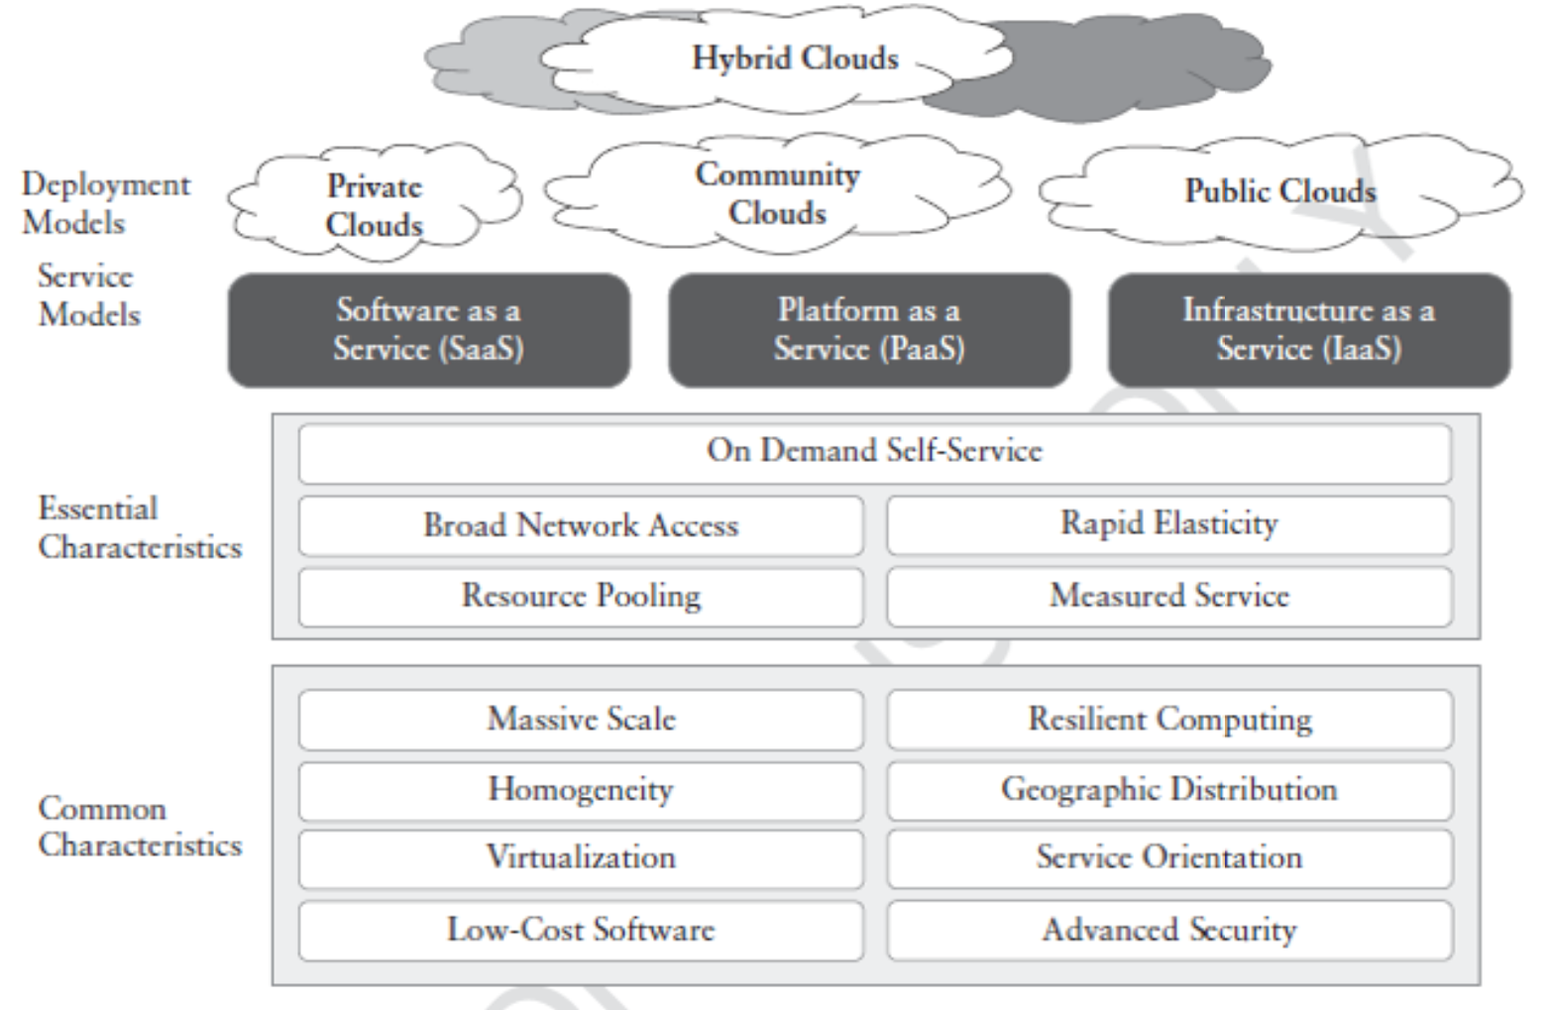
云的部署模型（1）
公有云
由第三方云提供者拥有的可公共访问的云环境
社区云
类似于公有云，但访问被限
定为特定的云用户社区
私有云
基本特征
网络接入
弹性化服务
资源池
计量服务
由一家组织单独拥有，利用云计算技术来访问组织内部的IT资源
共同特征
混合云
由两种或者更多不同云部署模型组成的云环境
Notes:
右边的图 上方是横向的 发展模型和服务模型

Slide 32
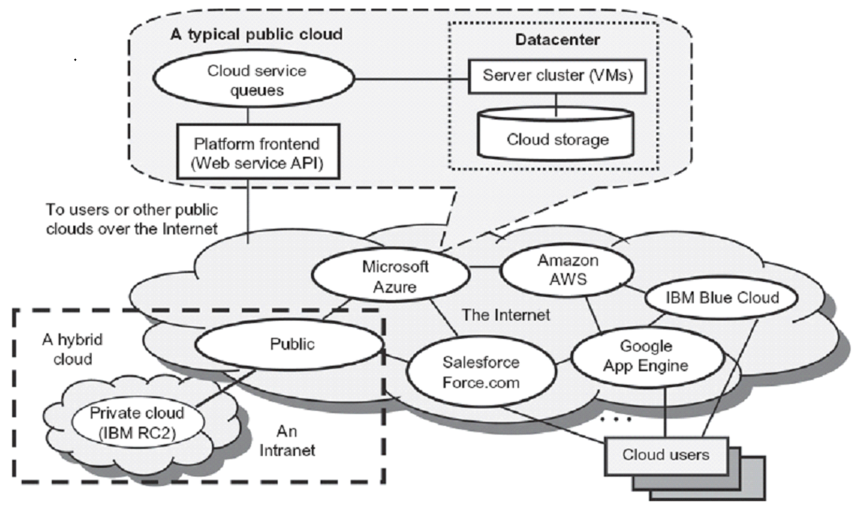
云部署模型（2）

Slide 33
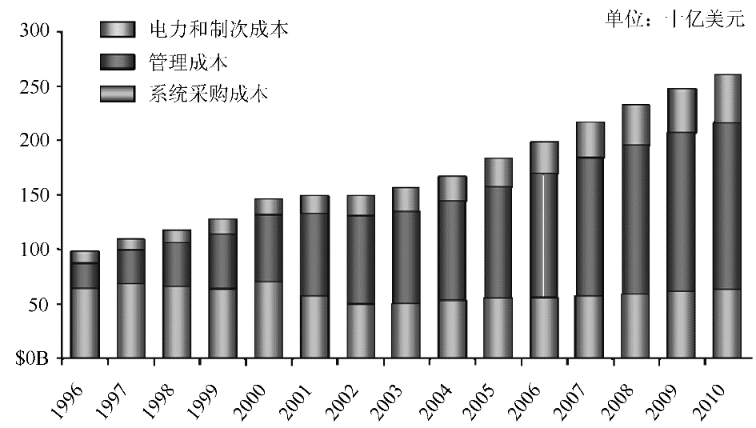
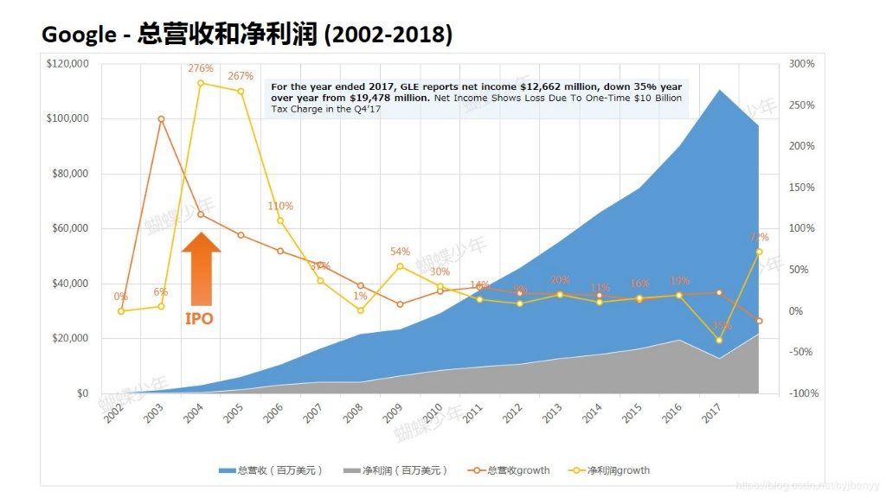
云计算的优势：经济性
全球企业IT开销发展趋势
能耗接近硬件成本；管理成本线性增长。
李开复
谷歌2008年花了16亿美元建设云计算数据中心，如果不采用云计算技术，要达到同样的效果，则需要640亿
Source: IBM Corporate Strategy analysis of IDC data, Sept. 2007
10%~15%
80%
硬件成本
资源利用率
成 本
>30倍
电价
管理费用
节约总成本
5~7倍
5~7倍

Slide 34
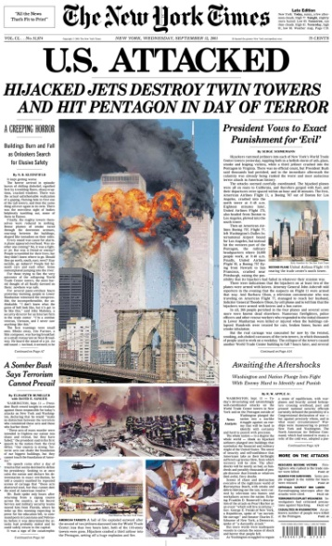
云计算的其他优势
可扩展性和可伸缩性
类似个人笔记本电脑的单个虚拟机
组建超出想象的计算能力的集群
内存达到40万GB
近似无上限的硬盘空间
快速完成
虚拟化：模拟出符合用户需求的任何计算环境
高可靠：多副本容错、计算节点同构可互换等措施
管理简单：无需专职IT维护人员
安全：专业的团队 + 严格的权限管理
《纽约时报》使用亚马逊云计算服务在不到24个小时的时间里处理了1100万篇文章，累计花费240美元

Slide 35
云计算技术难点
物理资源层
数据中心安全控制
构建高度同构化的虚拟资源
高可用性的实现——资源管理
容错的实现——任务管理
节能（负载均衡）——任务管理
云安全与隐私保护——安全管理
资源池层
管理中间件层
$$集群可用性=\frac{MTTF(两个相邻故障之间的系统平均正常运行时间)}{MTTF+MTTR(发生故障后修复及还原工作状态的平均时间)}$$
容错：当集群中的服务出现故障时，服务器集群上的程序执行不会被中端或挂起。
节能：任务调度；虚拟机调度。
安全：基础设施安全，平台安全，软件安全；数据完整性和隐私保护等。

Slide 36
风险与挑战
增加了安全漏洞
运程使用IT资源需要云用户将信任边界扩展到外部的云，建立这样的安全架构同时又不引入安全漏洞是非常困难的
重叠的信任边界和不断增加的数据曝光为恶意的云用户提供了更多的攻击IT资源、窃取或破坏企业数据的机会
降低了运营管理控制
云用户对云资源的管理控制低于对企业内部IT资源的管理控制
云提供者可能不遵守它发布的云服务保证
云用户和云提供者之间较长的地理距离可能需要更多的网络跳数，会带来延迟波动和带宽受限

Slide 37
风险与挑战
云提供者之间有限的可移植性
由于缺乏行业标准，不同的云提供者提供的服务存在较大差异
多地区法规和法律问题
第三方云提供者通常选择造价较低、方便的地理位置建立数据中心，而云用户通常不会意识到所使用IT资源和自身数据所存放的位置
某些云用户可能会遇到严重的法律问题
例如：英国法律规定，英国公民的个人数据只能留在英国境内
潜在的数据获得和公开
例如：某些国家的法律规定，某些类型的数据必须向某些政府机构或数据主体公开

Slide 38
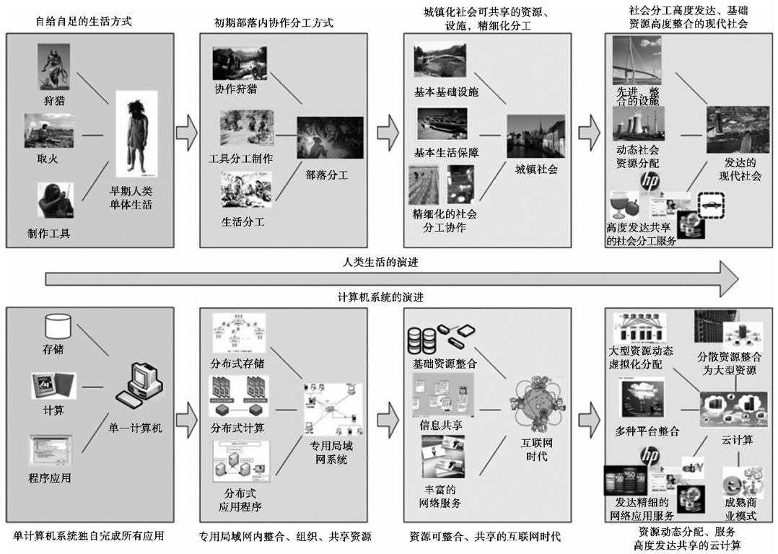
计算机系统与人类生活的演进对比
Notes:
未来：云格计算（云计算有一些缺陷，恰巧网格在这些方面有优点）

Slide 39
总结
前奏：起源
从集中式到并行化到分布式到云计算
云计算定义和概念模型
云计算的现实故事
初探：概述
时代背景
大数据、人工智能：大数据的计算；收集、算力（加工）、存储、服务（应用）
服务模型
三种服务模型的概念：IaaS, PaaS, SaaS
实现机制：基本架构
部署模型：公有、私有、社区、混合
优势、难点、风险和挑战

Slide 40


谢 谢
费彝民楼917

